Slide 1

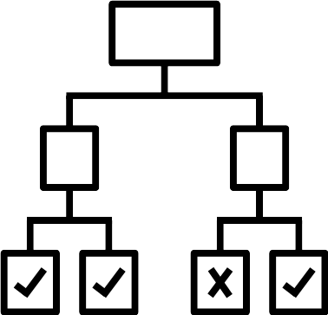
Datenbasierte Entscheidungsregeln
Wie lernt eine künstliche Intelligenz?
Notes:
Anhand dieser Präsentation kann mit Schülerinnen und Schülern eingeführt werden, wie man eine datenbasierte Entscheidungsregel aufstellt und welche Zielstellung dabei verfolgt wird. Man möchte möglichst eine Entscheidungsregel finden, die alle Datenkarten richtig klassifiziert. Das ist die Optimalvorstellung, die in der Praxis normalerweise nicht so einfach erreicht wird, sodass man versucht mit einer Entscheidungregel möglichst wenig Karten falsch zu klassifizieren.
Achtung: Diese Präsentation ist animiert!

Slide 2


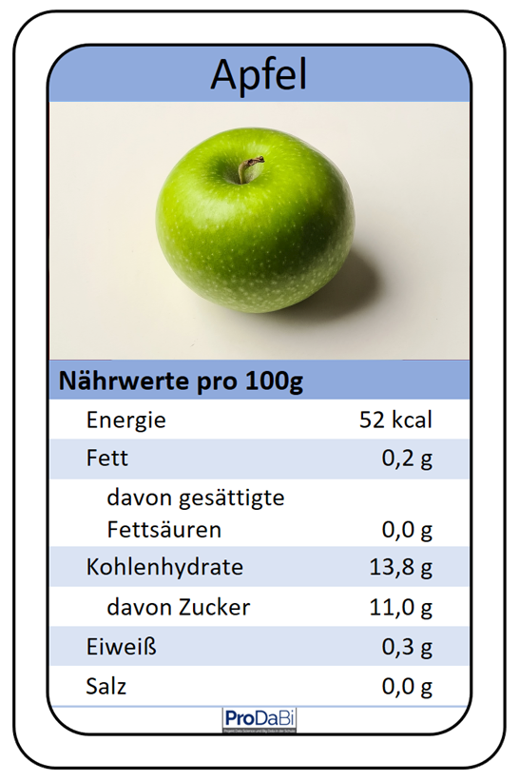
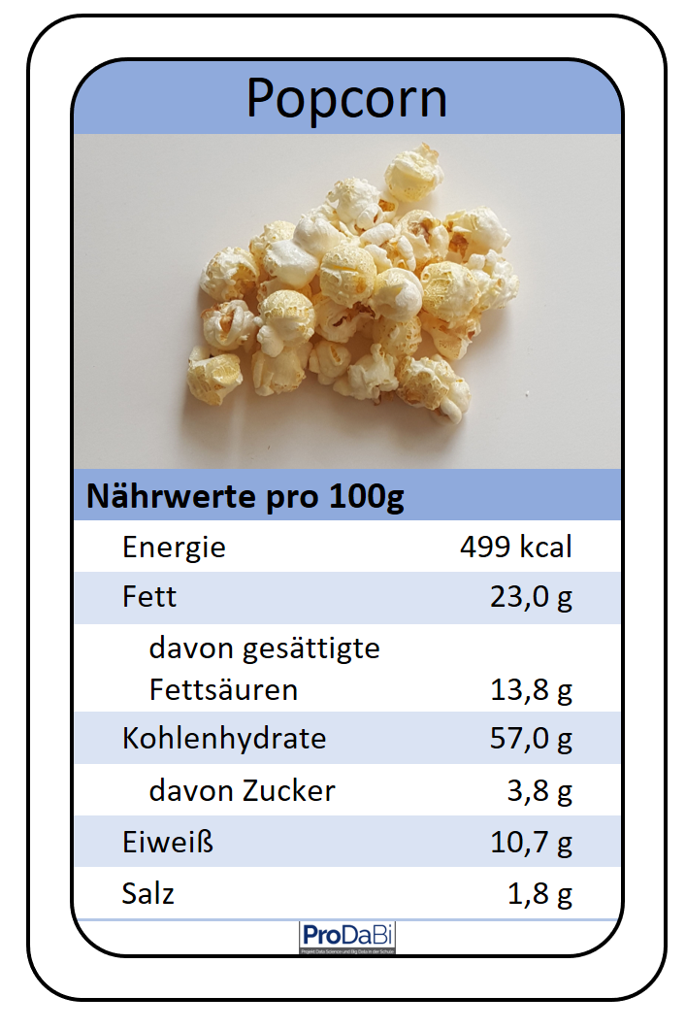

Slide 3
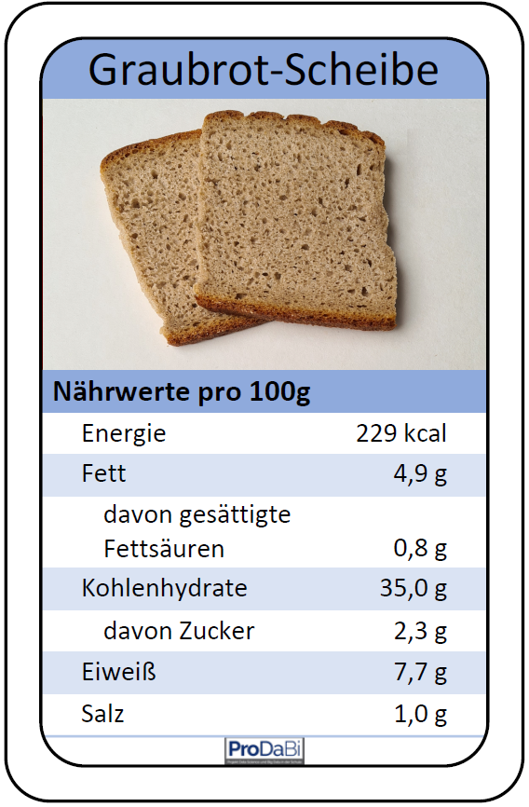
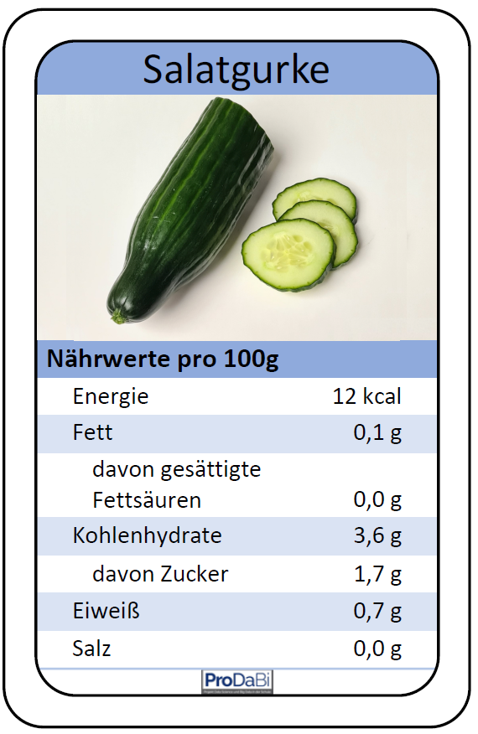
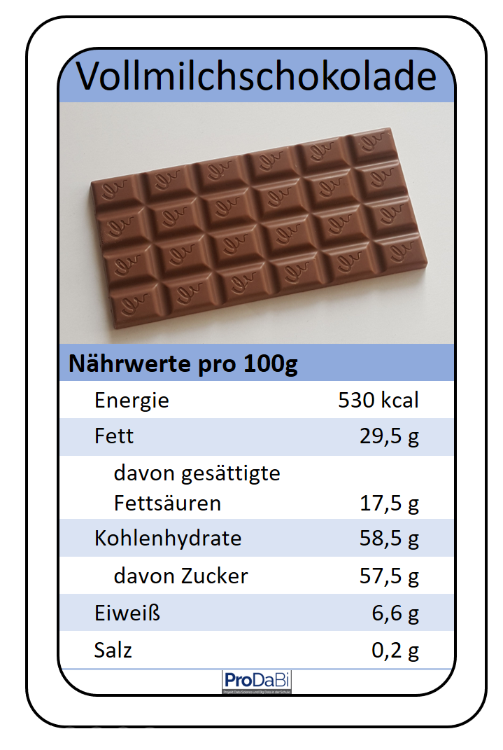
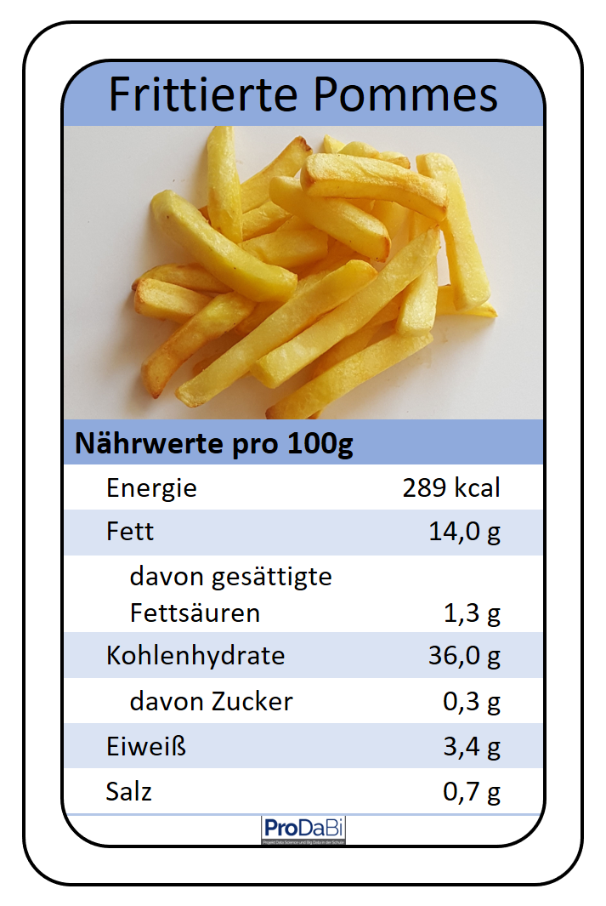
Notes:
Kleiner Ausschnitt aus dem Datensatz, um das Konzept Datensplit zu veranschaulichen und die Zielstellung beim Erstellen von Entscheidungsregeln zu verdeutlichen.

Slide 4
Der Größe nach sortieren – Merkmal Fettsäuren
1,0 g
Auf dieser Seite haben alle Lebens-mittel beim Merkmal Fettsäuren einen Wert kleiner oder gleich 1,0g
Auf dieser Seite haben alle Lebens-mittel beim Merkmal Fettsäuren einen Wert größer als 1g
Notes:
Hier wird die Vorgehensweise beim Suchen von Datensplits veranschaulicht:
Sortieren
Schwellenwert suchen
Datensatz in zwei Teildatensätze splitten
Mehrheitsentscheidung auf beiden Seiten treffen
Anzahl der falschen Klassifikationen auswerten (hier: 0)

Slide 5
Datensplit – Merkmal Fettsäuren
1,0 g

Slide 6
Datensplit – Merkmal Fettsäuren
Fettsäuren
≤ 1,0 g
> 1,0 g

Slide 7
Entscheidungsregel
Fettsäuren
≤ 1,0 g
> 1,0 g
Eher empfehlenswert
Eher nicht empfehlenswert
Gilt die Regel auch für weitere Lebensmittel?
Gibt es noch bessere Entscheidungsregeln?

